Slide 1

Radioaktiivisuus
Radioaktiivisen atomin ydin hajoaa spontaanisti ydinsäteilyä (α-, β-, γ- tai n-) lähettäen.
Alfahajonta (α-)
Beetahajonta (β-)
Elektronisieppaus (ec)
Spontaani fissio (sf)

Slide 2
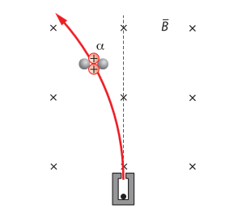
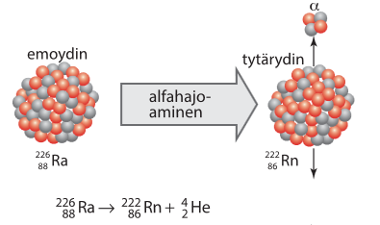
Alfahajonta
Hajoava ydin emittoi alfahiukkasen.
Ydinreaktioissa järjestys- ja massaluku säilyy.

Slide 3

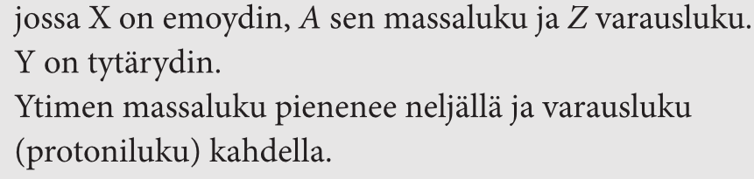
Alfahajonnan reaktioyhtälö

Slide 4


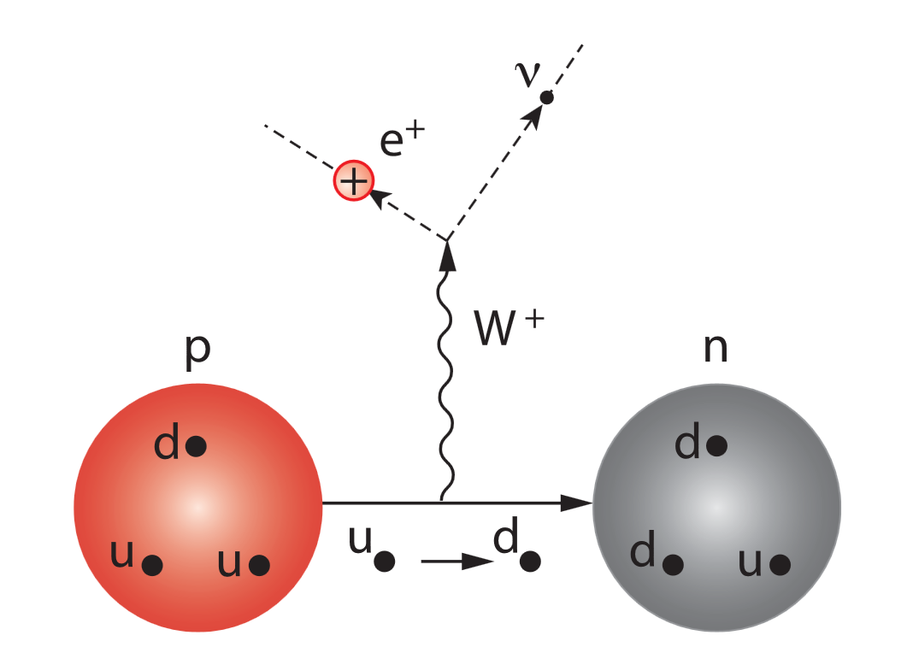
Beetahajonta
Heikon vuorovaikutuksen seurauksena hajoava ydin emittoi elektronin (β⁻- hiukkanen) tai positronin (β⁺).
Samalla emittoituu neutriino ( ) tai antineutriino ( )

Slide 5

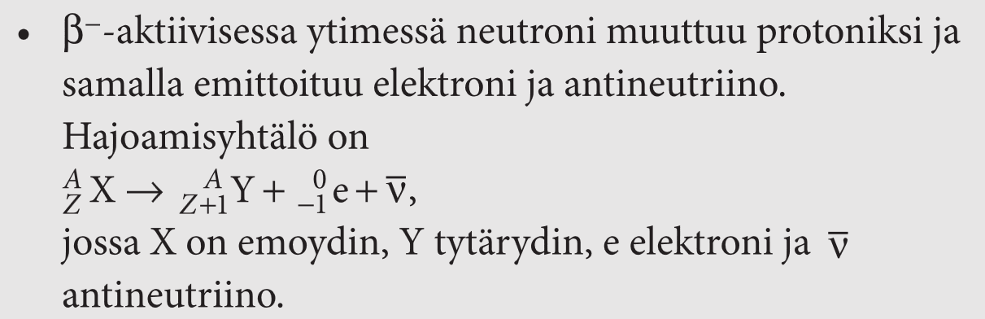
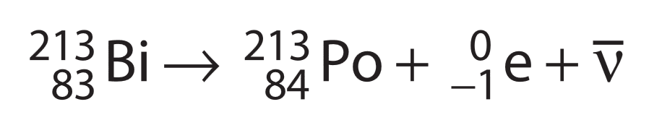

Slide 6

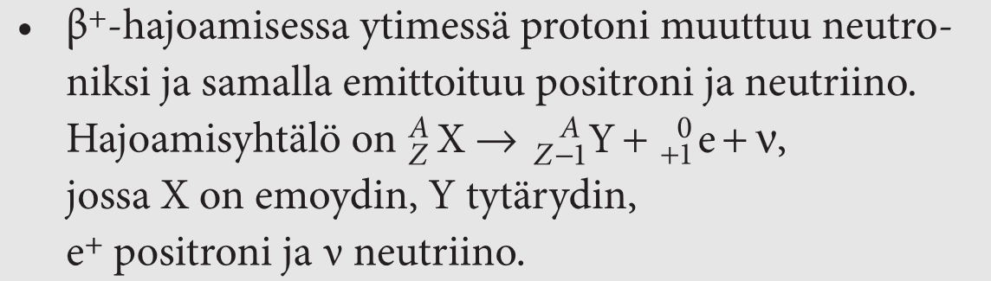
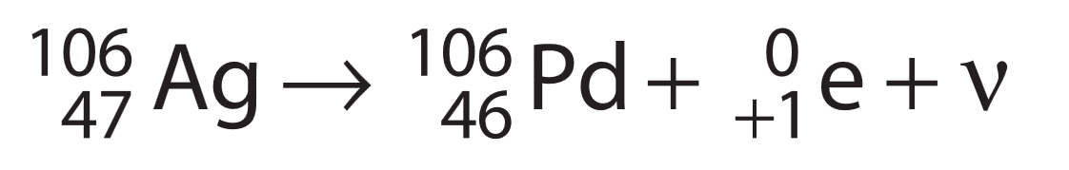

Slide 7
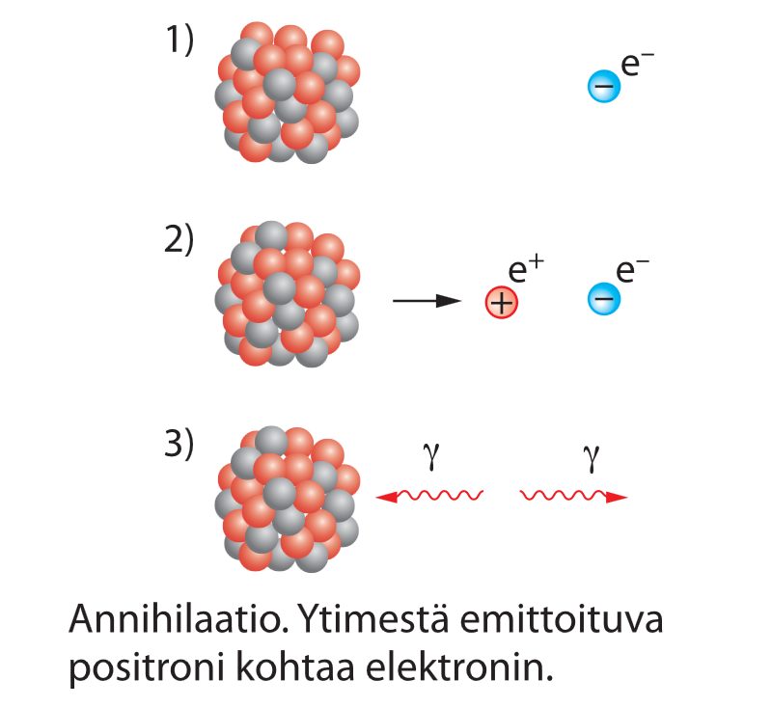
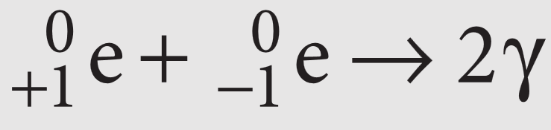
Annihilaatio
Reaktioyhtälö

Slide 8
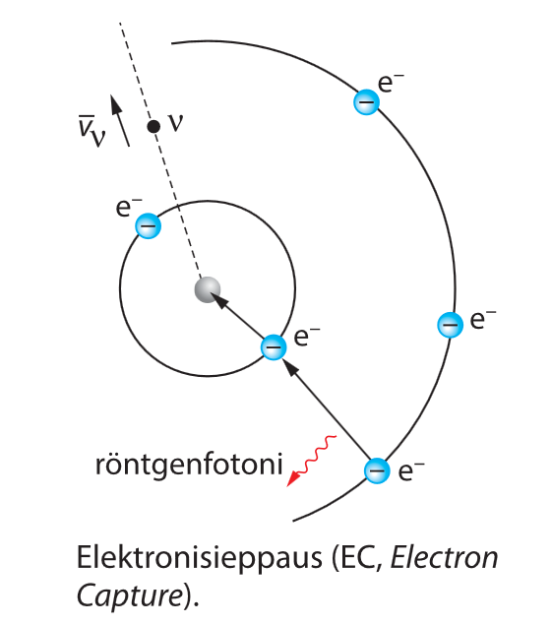

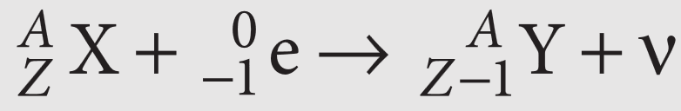
Elektronisieppaus
Ydin sieppaa elektronin atomin
k-kuorelta → atomi virittyy.
Aukko täyttyy ylemmiltä elektroni-
kuorilta → röntgensäteilyä.→ ytimessä
Reaktioyhtälö

Slide 9
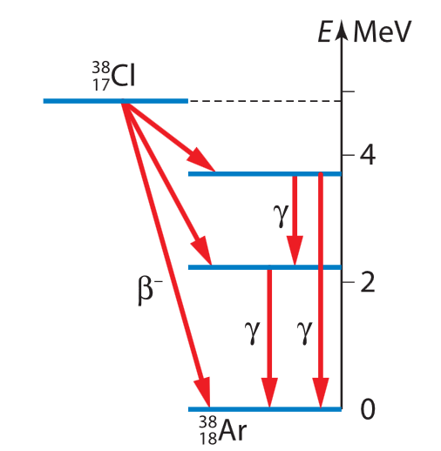
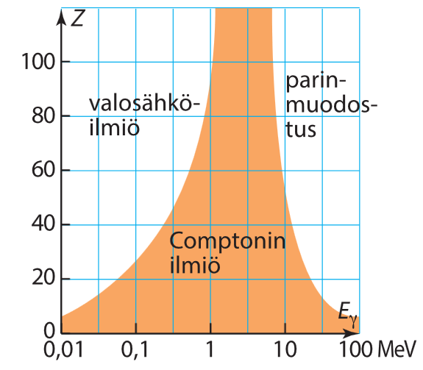
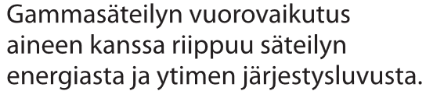
Gammasäteily
α- ja β- hajonnan seurauksena
tytärydin voi olla viritystilassa.
Viritystilan purkautuessa syntyy
gammasäteilyä.

